Slide 1
Консультация для педагогов: «Создание благоприятных условий для детей с ОВЗ и гармоничной работы специалистов и воспитателей ДОУ».
Учителя-логопеды:
Кулагина Н.С., Рачеева О.С.

Slide 2
Только при тесном сотрудничестве и единстве требований педагогов возможно преодоление имеющихся у детей нарушений речевого развития.

Slide 3
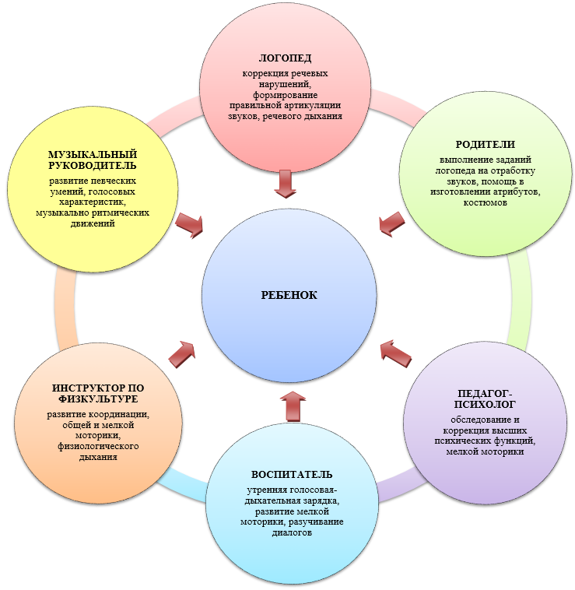

Slide 4
Психолого-медико-педагогическое сопровождение ребенека в ДОУ
Деятельность ПМПк будет заключаться в следующем: изучение особенностей развития детей с ОВЗ и их особых потребностей, составление индивидуальных образовательных программ, разработка форм сопровождения.
Необходима постоянная корректировка приемов и методов обучения и воспитания.
Группой сопровождения должен инициироваться пересмотр учебной программы, с учетом оценки состояния ребенка и динамики его развития. В результате создается адаптированный ее вариант для детей с ОВЗ.
Необходимо регулярное проведение коррекционно-развивающих занятий, нацеленных на повышение мотивации, развитие познавательной деятельности, памяти и мышления, познание своих личностных характеристик.
Одна из необходимых форм работы - работа с семьей ребенка-инвалида/ ребенка с ОВЗ. Основной целью ее является организация помощи родителям в процессе усвоения практических знаний и умений, необходимых при воспитании и обучении детей с ОВЗ.

Slide 5
Дети с ОВЗ и инвалиды: различие понятий
В законе «Об образовании представлена только категория детей с ограниченными возможностями здоровья, что, как считают эксперты, ограничивает права инвалидов, не всегда попадающих в категорию ОВЗ. Именно поэтому отдельные специалисты настаивают на внесении изменений в законодательную базу и разделении спорных понятий. Предложен следующий вариант разграничения понятий:
Ребенок с ОВЗ — физлицо с недостатками психологического и (или) физического развития, которые препятствуют ему в получении образования без особых условий.
Ребенок-инвалид — физлицо возрастом до 18 лет со стойким расстройством функций организма, спровоцированных последствиями травм, заболеваниями или врожденными дефектами, приводящими к ограничению жизнедеятельности и потребности в социальной защите.

Slide 6
Категории детей с ОВЗ
1. Нарушения слуха | Несовершеннолетние со стойким двусторонним нарушением слуха (глухотой или тугоухостью). Общаться с ними с помощью речи сложно, в зависимости от степени выраженности патологии, малыши не воспринимают шепотную или даже речь разговорной громкости.
2. Нарушения речи | Психофизические отклонения спровоцированы нарушениями речи. Функция общения и познания у них нарушена. Остальные физиологические показатели развития у них находятся в пределах биологической нормы.
3. Нарушения зрения | Слепые несовершеннолетние, которым зрение не помогает в в познавательной деятельности, с остротой зрения: от 0 до 0,04, которая поддается очковой коррекции на одном глазу; до 1, но суженными до 10-15 градусов границами поля зрения. Слабовидящие с остротой зрения: от 0,05 до 0,4 с возможностью очковой коррекции на глазу, который видит лучше; от 0,5 до 0,8 — пограничное между нормой и слабым зрением.
4. Нарушение опорно-двигательного аппарата | Дети с врожденными и приобретенными расстройствами двигательного спектра периферического и органического генеза. Они отличаются низким темпом движений, слабостью и малоподвижностью, проблемами с координацией, в силе чего нередко не могут двигаться.

Slide 7
Категории детей с ОВЗ
5. Задержка психического развития | Самое распространенное отклонение психического развития (80% всех детей с ОВЗ), к которому относят замедленное психическое развитие, интеллектуальную недостаточность, состояние незрелости эмоционально-волевой сферы. У малышей нарушена интеллектуальная работоспособность, наблюдаются стойкие, но негрубые нервно-психические расстройства.
6. Умственная отсталость | Несовершеннолетние с необратимым стойким нарушением психического развития, которое спровоцировано органической недостаточностью ЦНС.
7.Множественные системные нарушения, сочетанные нарушения | Если у ребенка диагностировано одно или более психофизических нарушений, у него фиксируются множественные нарушения развития.
8. Аутизм у детей | Расстройства аутического спектра — это подвид нарушений психического развития, характеризующееся сложностями с коммуникацией и приобретением социальных навыков. Дети испытывают сложности в построении взаимоотношений с окружающей средой.

Slide 8
Разделение функций между учителем-логопедом и воспитателем
Коррекционные задачи воспитателя: | Коррекционных задачи, которые решаются учителем-логопедом и воспитателем совместно:
постоянное совершенствование артикуляционной, тонкой и общей моторики; закрепление произношения поставленных учителем-логопедом звуков; целенаправленная отработка речевого материала по заданию учителя-логопеда; упражнения в правильном употреблении сформированных логопедом грамматических конструкций; развитие понимания, внимания, памяти, логического мышления, воображения в игровых упражнениях на бездефектном речевом материале; закрепление навыков чтения и письма. | развитие коммуникативной функции речи; воспитание речевой активности, обучение грамматически правильной речи; обучение рассказыванию; обогащение и активизация словаря; формирование звуковой культуры речи и т.п.

Slide 9
Формы работы воспитателя:
Подготовка детей к логопедическим занятиям по развитию речи
Работа по закреплению материала логопедических занятий
Активное наблюдение за жизненными явлениями.
Экскурсии.
Практические действия с предметами.
Рассматривание предметов, картин.
Игры (сюжетно-ролевые, дидактические);
Чтение художественных произведений;
Беседы.
Упражнения на развитие логического мышления, внимания, памяти по лексической теме.
Занятия воспитателя по ознакомлению с окружающим миром.
Рисование на тему (сюжет) рассказа.
Игры - драмматизации на сюжет пересказываемого произведения.
Применение дидактических, сюжетно-ролевых игр, игровых ситуаций.
Обсуждение и анализ детских рассказов (по аудио- записи).
Театрализованная деятельность;
Отработка рассказа (пересказа) с детьми “слабой” подгруппы на коррекционном часе.
Занятия в виде воображаемых путешествий.
Конкурсы и тематические викторины.

Slide 10
Взаимосвязь в работе учителя-логопеда и воспитателя
Взаимосвязь между воспитателем и учителем-логопедом осуществляется через тетрадь вечерних логопедических занятий воспитателя. Задания, которые определяет учитель-логопед для закрепления, могут быть записаны по следующим графам.
Звукопроизношение
Словарная работа
Грамматические формы
Обучение грамоте
Связная речь и др.

Slide 11
Взаимосвязь в работе учителя-логопеда и воспитателя (педагогов)
Формы взаимодействия специалистов ДОУ;
Создание коррекционно-развивающей среды;
Работа над звукопроизношением;
Логопедические пятиминутки;
Групповые и подгрупповые занятия;
Наблюдение за работой воспитателя, анализ эффективности методов.
Только такая тесная взаимосвязь в работе учителя-логопеда и воспитателей позволяет добиваться положительных результатов в коррекции речи дошкольников.

Slide 12
